Slide 1
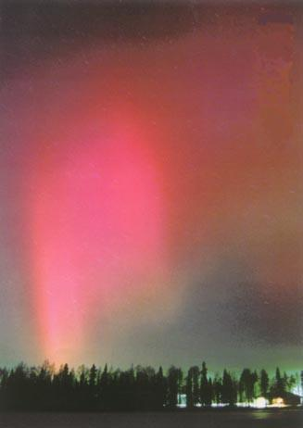
第14章 波动光学基础
北极光

Slide 2

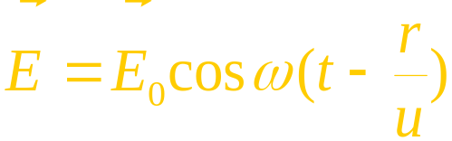
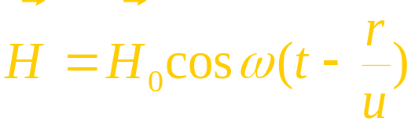



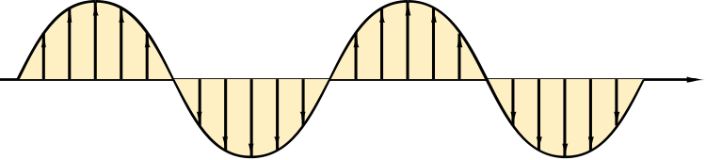








§14.1 光是电磁波
一. 电磁波
1. 电磁波的产生
凡做加速运动的电荷都是电磁波的波源
例如：天线中的振荡电流
分子或原子中电荷的振动
2. 对电磁波
的描述（平面简谐波）
•
平面简谐电磁波的性质
(1)
和
传播速度相同、
相位相同
(2) 电磁波是横波

Slide 3

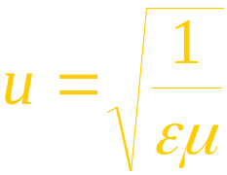
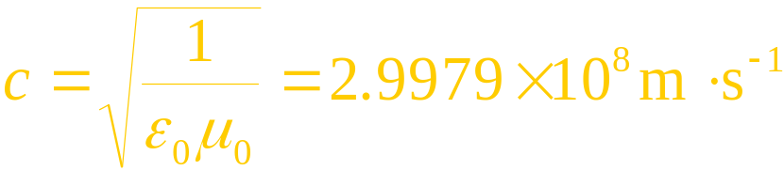
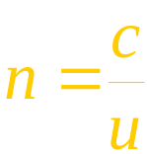
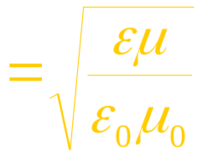


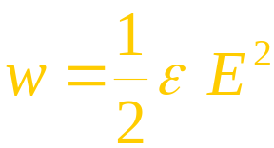
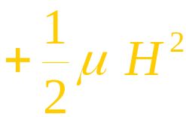
(3) 量值上
(4) 波速
真空中
(5) 电磁波具有波的共性 ——在介质分界面处有反射和折射
折射率
3. 电磁波的能量密度

Slide 4

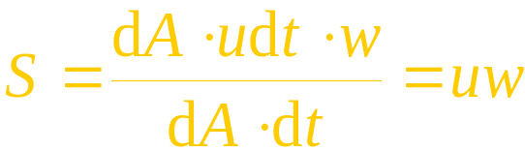
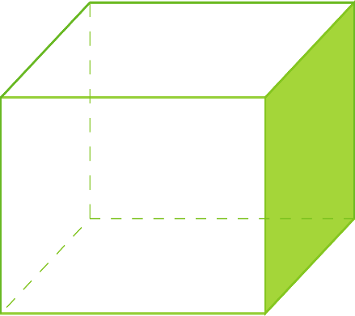
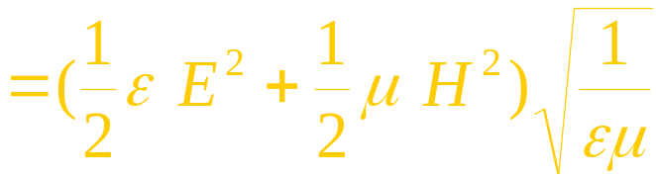




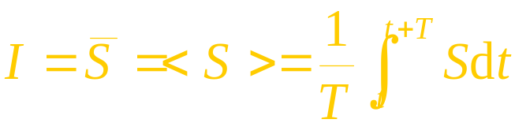
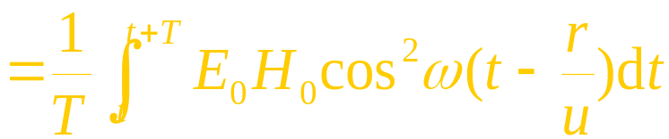
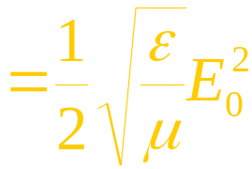
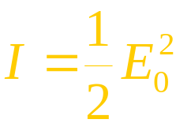
能流密度
（坡印亭矢量）
dA
坡印亭矢量
波的强度 I
结论：I 正比于 E₀² 或 H₀², 通常用其相对强度
表示

Slide 5







二. 光是电磁波
可见光七彩颜色的波长和频率范围
光色 | 波长(nm) | 频率(Hz) | 中心波长 (nm)
红 | 760~622 |  | 660
橙 | 622~597 |  | 610
黄 | 597~577 |  | 570
绿 | 577~492 |  | 540
青 | 492~470 |  | 480
兰 | 470~455 |  | 460
紫 | 455~400 |  | 430

Slide 6



§14.2 光源 光波的叠加
一. 光源
(1) 热辐射
(5) 同步辐射光源
(2) 电致发光
普通光源
非相干光源
新型光源
相干光源
(3) 光致发光
(6) 激光光源
(4) 化学发光
E₂
波列
自发辐射
.
能级跃迁
.
E₁
波列长 L = τ c
非相干(不同原子发的光)
相干光源:同一原子的同一次发光
非相干(同一原子先后发的光)

Slide 7
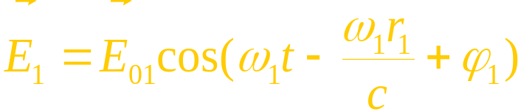
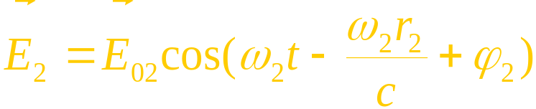





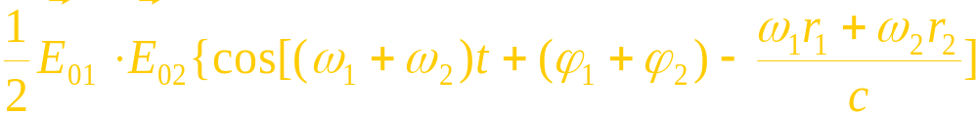

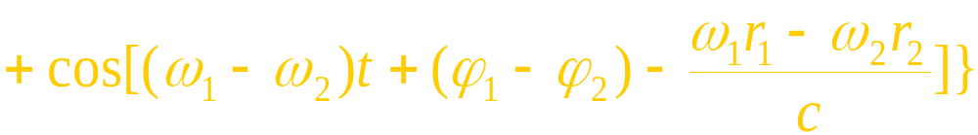
二.光波的叠加
·
r₁
P
光强
·
1
当干涉项
, 非相干叠加
r₂
·
当干涉项
, 相干叠加
2

Slide 8
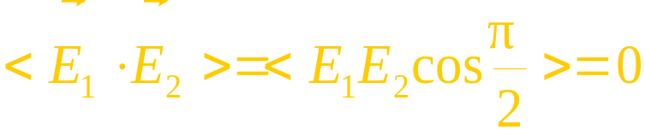


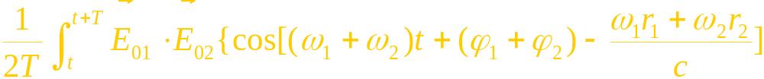
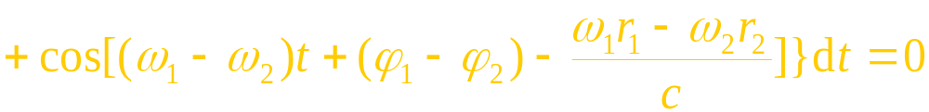



讨论
1.非相干叠加
(1)
(2)
即
(3)
不恒定
非相干叠加时

Slide 9

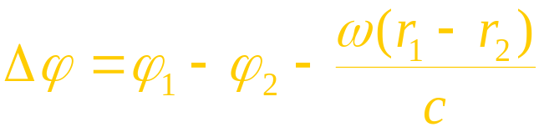









2.相干叠加
(1) 相长干涉（明）
如果
(2) 相消干涉（暗）
如果

Slide 10

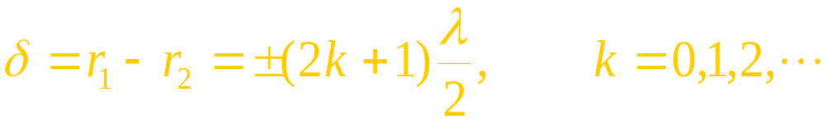
（3）若
干涉相长
干涉相消
3.相干条件、相干光源
相干条件:(1)频率相同
同时满足
(2)相位差恒定
(3)光矢量振动方向平行
相干光源:同一原子的同一次发光；同一波列上的两点

Slide 11




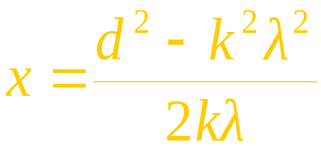
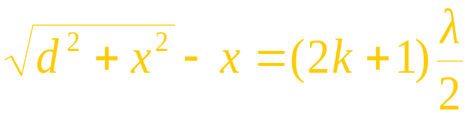
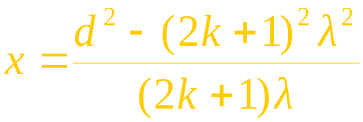
例
两同相相干点光源S₁、S₂相距d ，发射功率相等、波长为λ
的光信号，如图所示.不考虑衰减
求
(1) OX轴上光信号最强的位置；
(2) OX轴上光信号最弱的位置.
解
(1) 波程差
加强条件
信号加强的位置
(2)
减弱条件
信号减弱的位置

Slide 12
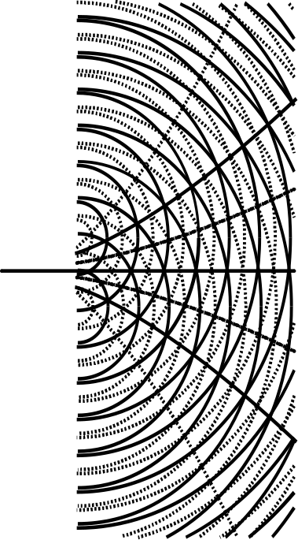


§14.3 获得相干光的方法 杨氏实验
1. 分波阵面法（杨氏实验)
同一原子的同一次发光
获得相干光的方法
2. 分振幅法（薄膜干涉)
一. 杨氏实验
（分波阵面法）
•
实验现象
同一原子的同一次发光
明条纹位置
明条纹位置
明条纹位置

Slide 13
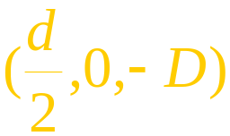

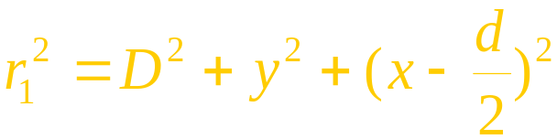



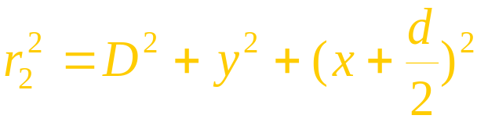



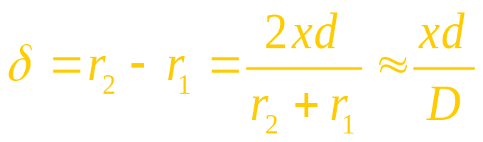

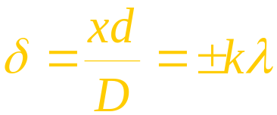

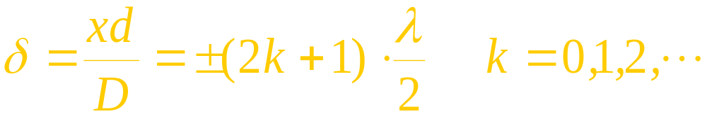
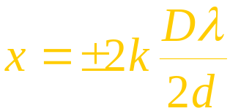
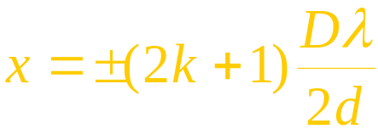
•
理论分析
光强极大
光强极小
平行y轴的明暗相间的直条纹
（光强极大位置）
（光强极小位置）

Slide 14

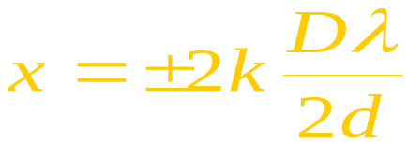
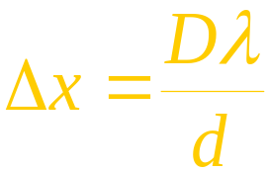

•
光强分布
I
4I₀
x₋₂
x₋₁
0
x₁
x₂
x
讨论
-2
-1
0
1
2
k
(1) 屏上相邻明条纹中心或相邻暗条纹间距为
一系列平行的明暗相间条纹
(2) Δx 正比 λ , D ; 反比 d
(3) 当用白光作为光源时，在零级白色中央条纹两边对称地排列着几条彩色条纹

Slide 15










二. 洛埃镜
（洛埃镜实验结果与杨氏双缝干涉相似）
•
接触处, 屏上O 点出现暗条纹
半波损失
相当于入射波与反射波之间附加了一个半波长的波程差
有半波损失
入射波
无半波损失
透射波
透射波没有半波损失
反射波

Slide 16
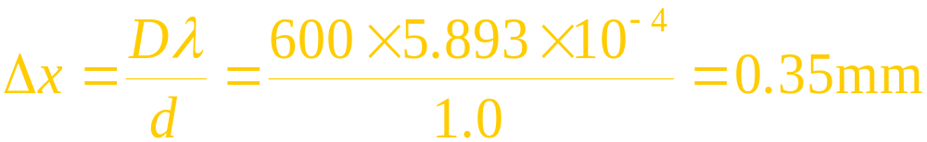
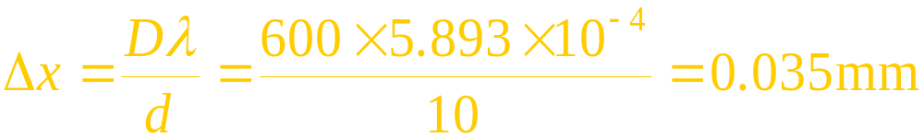
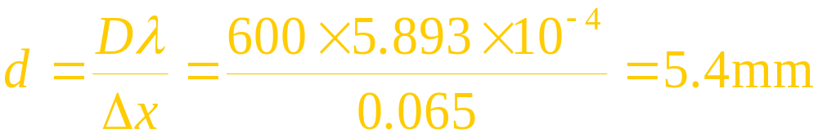
例
双缝干涉实验中，用钠光灯作单色光源，其波长为589.3 nm，屏与双缝的距离 D=600 mm
求 (1) d =1.0 mm 和 d =10 mm，两种情况相邻明条纹间距分别为多大？(2) 若相邻条纹的最小分辨距离为 0.065 mm，能分清干涉条纹的双缝间距 d 最大是多少？
解
(1) 明纹间距分别为
(2) 双缝间距 d 为

Slide 17


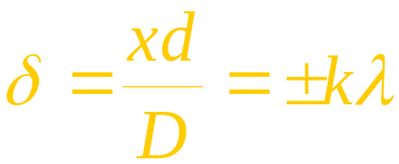
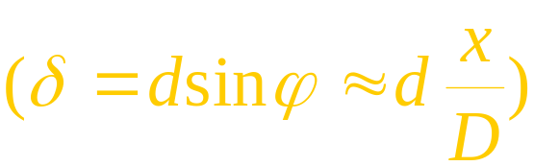


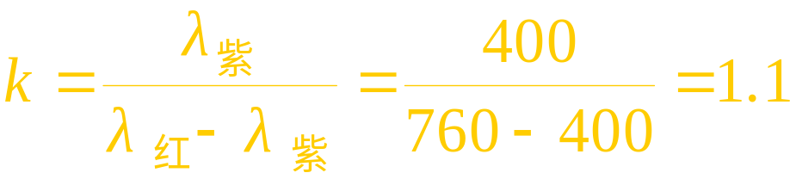

例
用白光作光源观察杨氏双缝干涉。设缝间距为d ，缝面与屏距离为 D
求 能观察到的清晰可见光谱的级次
解
在400 ~ 760 nm 范围内，明纹条件为
最先发生重叠的是某一级次的红光和高一级次的紫光
清晰的可见光谱只有一级

Slide 18


例
在双缝干涉实验中，屏幕E上的P点处是明条纹.若将缝S₁ 盖住，并在 S₁S₂ 连线的垂直平分面处放一反射镜M，如图所示，则此时
(A) P 点处仍为明条纹.
(B) P 点处为暗条纹.
(C) 不能确定P点处是明条纹还是暗条纹.
(D) 无干涉条纹.
解
由于在原来光程差上多(少)了
半个波长,所以P点处为暗条纹.
M
E

Slide 19
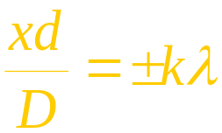
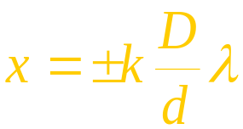
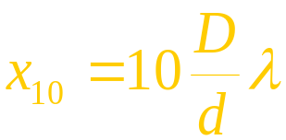
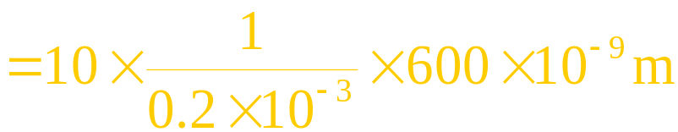



例
波长为600nm的平行光垂直入射在间距为0.2mm的双缝上时，在缝后1m处的像屏上形成干涉条纹.
求
(1) 第十级明纹中心的位置和第十级明纹的宽度
(2) 波长改为 400~760 nm 的白光时 ，第二级谱线宽度、第
二级谱线与第三级谱线重叠部分的宽度和重叠部分各波
长范围.
解
(1)
明条纹中心条件为
相邻条纹间距为
第十级明纹的宽度

Slide 20









(2)
明条纹中心条件
第二级谱线的宽度为
2
O
a
b
3
第二级λ₂波长谱线与第三级λ₃波长谱线重合，即
同理有：

Slide 21





O
a
b
3
第二级谱线与第三级谱线重叠部分各波长范围为
第二级谱线与第三级谱线重叠部分的宽度为

